Slide 1
Wie viele Extremstellen haben die folgenden Funktionen?
a) y = -3x²
b) y = sin(x)
c) y = 6,5x + 2
d) y = x³

Slide 2
Hausaufgaben
Seite 118 Aufgabe 3
Seite 122 Aufgabe 4
Seite 127 Aufgabe 9, Seite 134 Aufgabe 22
Beispiel Aufgabe 1 (Blatt im Unterricht verteilt, sonst auf Teams)

Slide 3
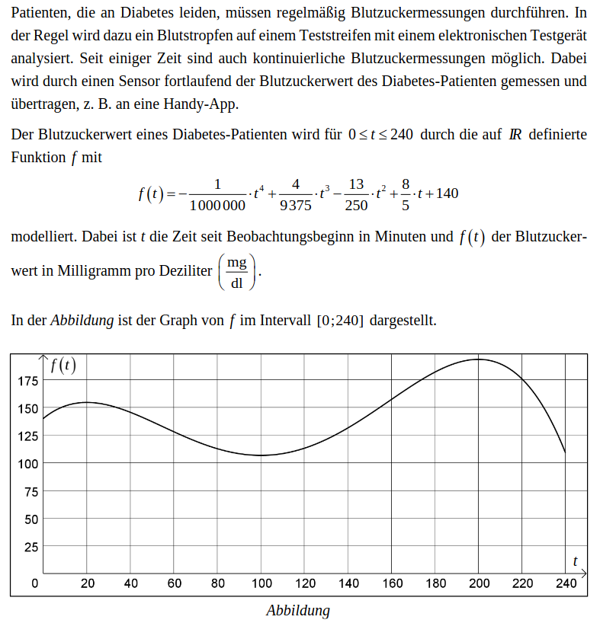
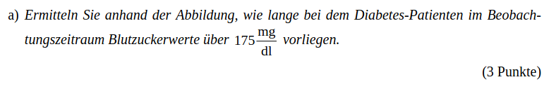

Slide 4
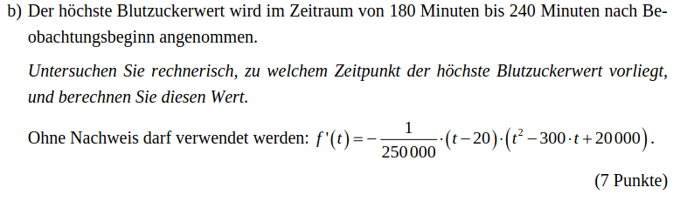

Slide 5
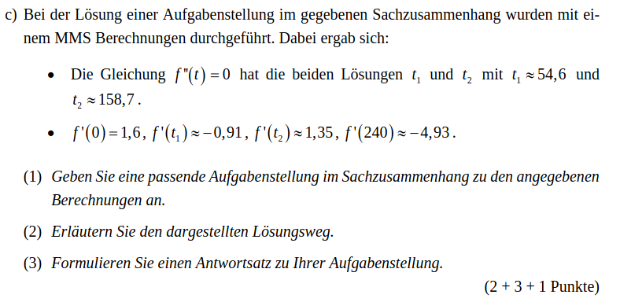

Slide 6
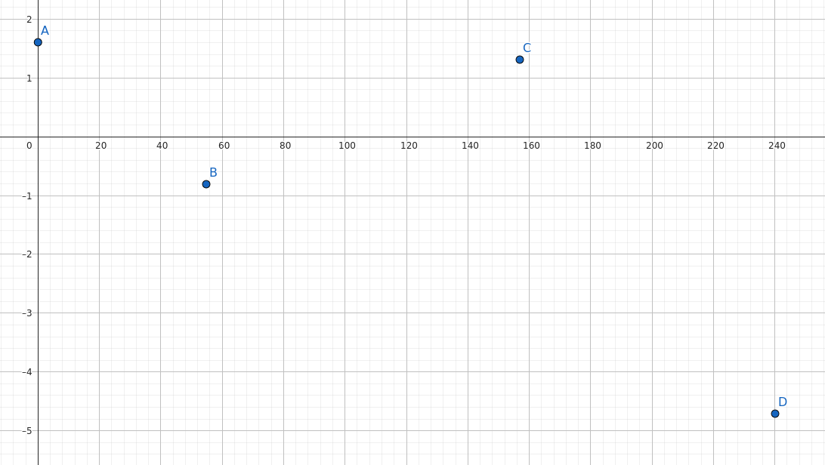

Slide 7
